Slide 1
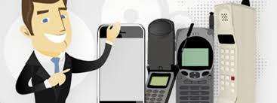
CELULARES E SMARTPHONES

Slide 2
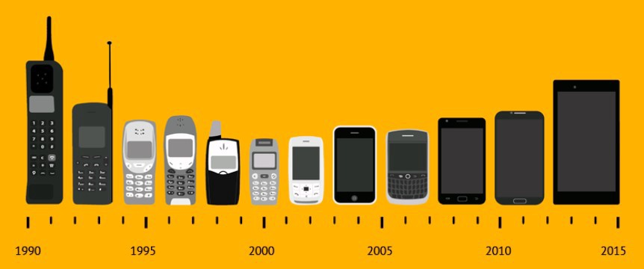
EVOLUÇÃO DO CELULAR
1° Geração
Primeiro celular
Motorola

Slide 3
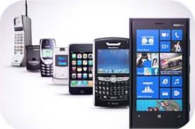
EVOLUÇÃO DO CELULAR
2° Geração
SMS
Internet Móvel
MMS
CELULARES COM TELA COLORIDA

Slide 4
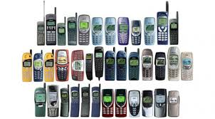
EVOLUÇÃO DO CELULAR
3° Geração
Câmera fotográfica
Vídeos
Musicas
Redes sociais

Slide 5
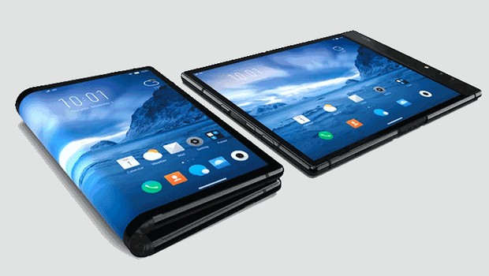
CELULARES/SMARTPHONES DOBRAVEIS
Qual o limite?
Onde vamos chegar?

Slide 6
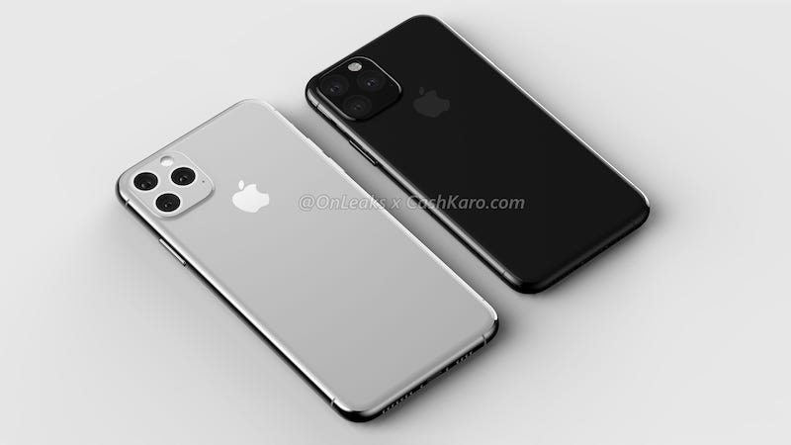
Sistema Apple

Slide 7
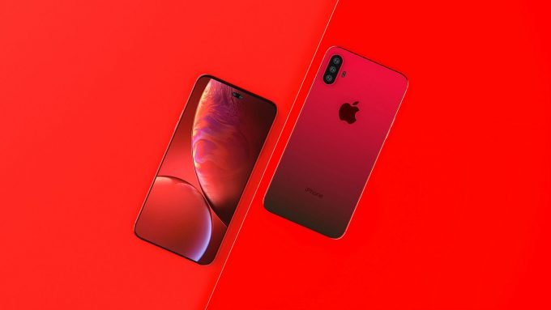
Sistema Apple

Slide 8
Características
Exclusividade;
Alto preço;
Manutenção cara;
Muitos aplicativos compatíveis;
Tem em torno 20% do mercado dos Smart Phones;

Slide 9
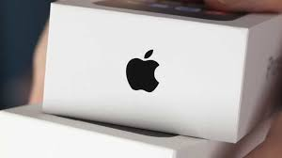
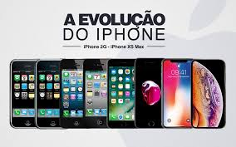
IPHONE – REVOLUÇÃO DA MAÇÃ
História
Steve Jobs
Iphone - O Celular mais cobiçado do mundo
Daqui alguns meses,
esse trabalho estará
ultrapassado!!

Slide 10


Slide 11
Sistema Androdi
Android é um sistema operacional baseado no núcleo Linux, desenvolvido por um consorcio de desenvolvedores conhecido como Open Handset Alliance, sendo o principal colaborador o Google.

Slide 12
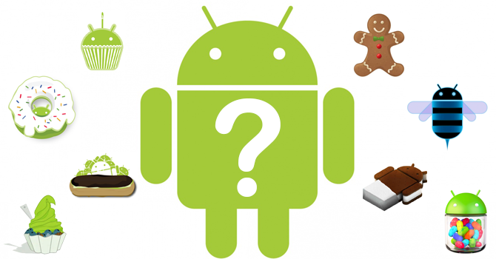
Nomes das versões do sistema

Slide 13
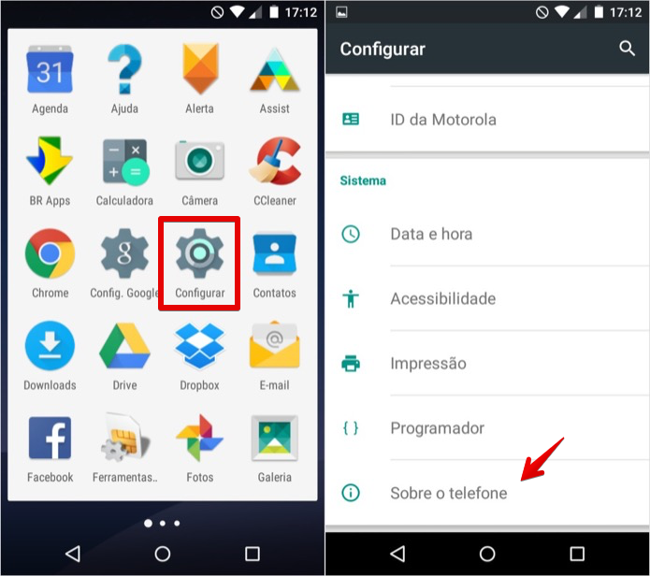
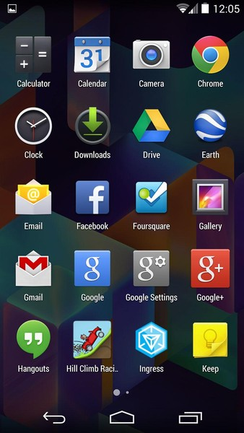

Slide 14
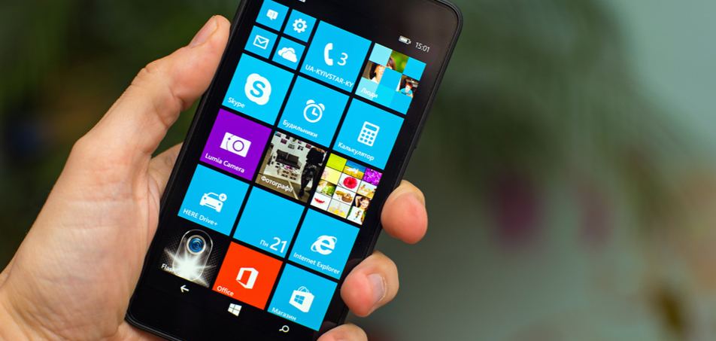
O Windows Phone

Slide 15
Windows Phone
A falta de suporte de desenvolvedores ao sistema foi um dos motivos que levou a derrocada da Microsoft nesse segmento, e ela não dá sinais de que pretende seguir desenvolvendo uma solução para dispositivos móveis.

Slide 16
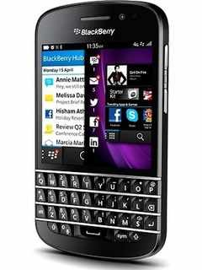
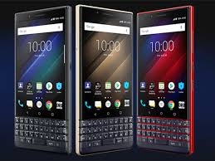
Black Barry

Slide 17
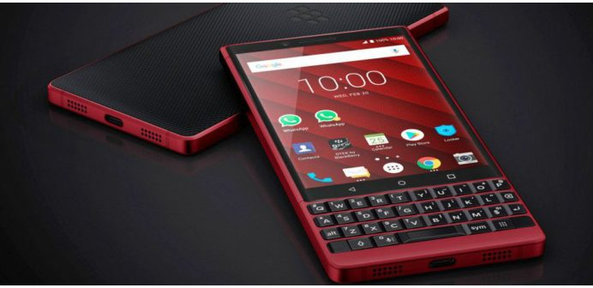

Black Barry
O CEO da BlackBerry considera os smartphones dobráveis inúteis.

Slide 18
Black Barry

Slide 19
O MeeGo é um sistema operacional para dispositivos móveis de código aberto, com kernel Linux, anunciado no Mobile World Congress em fevereiro de 2010, pela Nokia e pela Intel em uma conferência conjunta à imprensa.

Slide 20
Seu objetivo é unir esforços da Intel no Moblin e da Nokia no Maemo em um só projeto, obtendo reações mistas das comunidades de ambas partes

Slide 21
O MeeGo foi desenhado para atuar como um Sistema Operacional para plataformas como netbooks, desktops, tablets, smartphones, sistemas de navegação automotiva, Smart TVs e outros sistemas embarcados. O MeeGo é hoje hospedado pela Linux Foundation

Slide 22
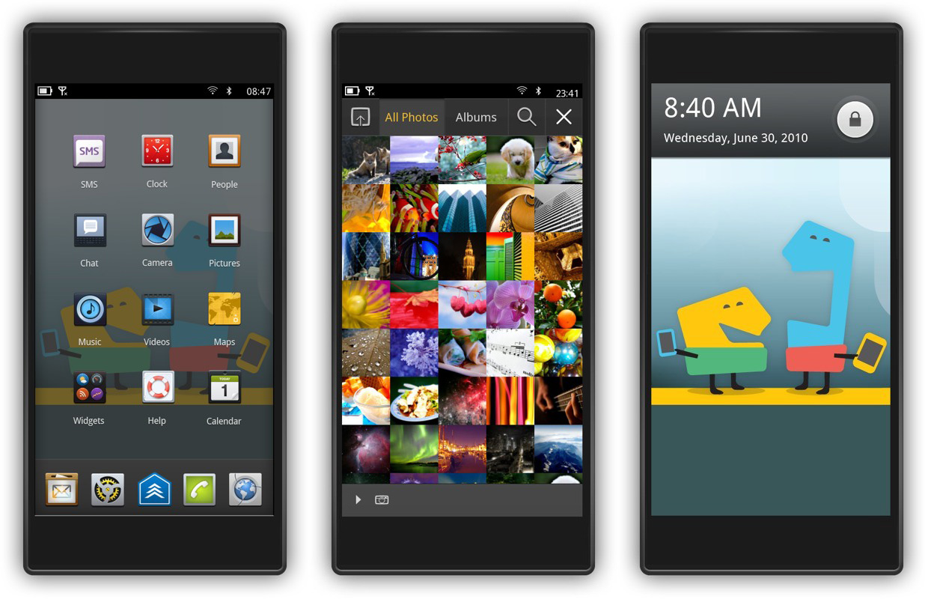
CELULAR MEEGO

